Slide 1


CONGRESO INTERNACIONAL BICENTENARIO “JUSTICIA JUVENIL EN EL PERU Y AMERICA LATINA” IMPORTANCIA DEL TRABAJO CON ALIADOS Y REDES ESTRATEGICAS EN LA JUSTICIA JUVENIL

Slide 2
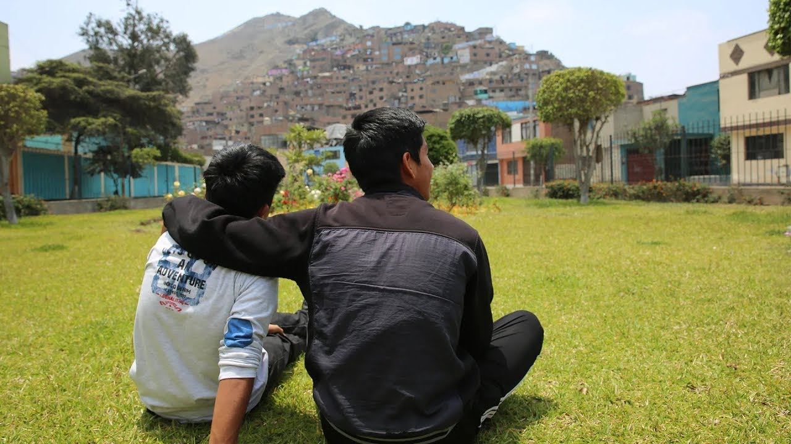
INTRODUCCION
ALREDEDOR DEL AÑO 2000 EN JUSTICIA JUVENIL
MODELO RETRIBUCIONISTA (CASTIGADOR)
MODELO TUTELAR (PROTECCIONISTA Y PATERNALISTA)

Slide 3
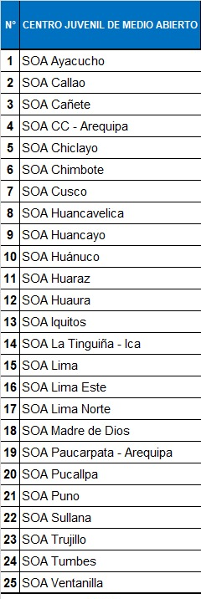
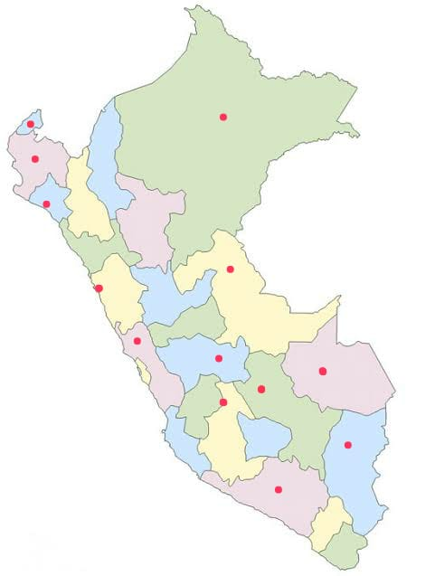
DESDE EL AÑO 2012 SE INICIAN GESTIONES Y SE CREAN LOS CENTROS JUVENILES DE MEDIO ABIERTO EN LAS CORTES DE LOS DIFERENTES DISTRITOS JUDICIALES SIENDO A LA ACTUALIDAD 25 CENTROS JUVENILES DE MEDIO ABIERTO A NIVEL NACIONAL PARA LA EJECUCION DE LAS MEDIDAS SOCIOEDUCATIVAS DE ADOLESCENTES EN CONFLICTO CON LA LEY PENAL.
D

Slide 4

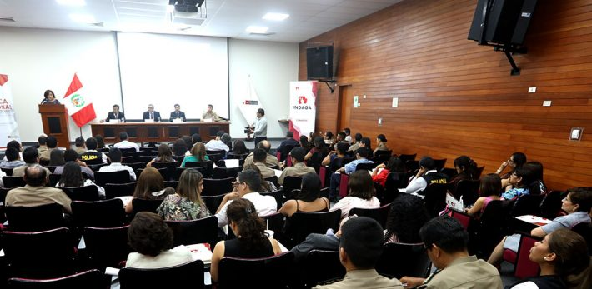
EN EL AÑO 2017, SE APRUEBA EL CODIGO DE RESPONSABILIDAD PENAL DE ADOLESCENTES DEL DL 1348 EL QUE CONTEMPLA UN MODELO
JURIDICO GARANTISTA
CON ENFOQUE
REEDUCATIVO – PREVENTIVO
RESOCIALIZADOR
RESTAURADOR

Slide 5
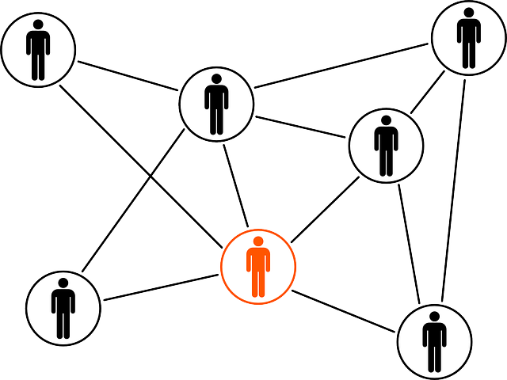
TRABAJO CON REDES Y ALIADOS ESTRATEGICOS
ACTORES SOCIALES A NIVEL:
EDUCATIVO – ESCOLAR – TECNICO- UNIVERSITARIO-
LABORAL – CAPACITACION- OPORTUNIDADES LABORALES – TALLERES PRODUCTIVOS
SALUD – ATENCION BASICA Y ESPECIALIZADA
ESPIRITUAL – JORNADAS DE ORIENTACION ESPIRITUAL – PREPARACION PARA SACRAMENTOS – RETIROS
RECREACION - TALLERES FESTIVOS
PROYECCION A LA COMUNIDAD – TRABAJANDO POR MI COMUNIDAD

Slide 6
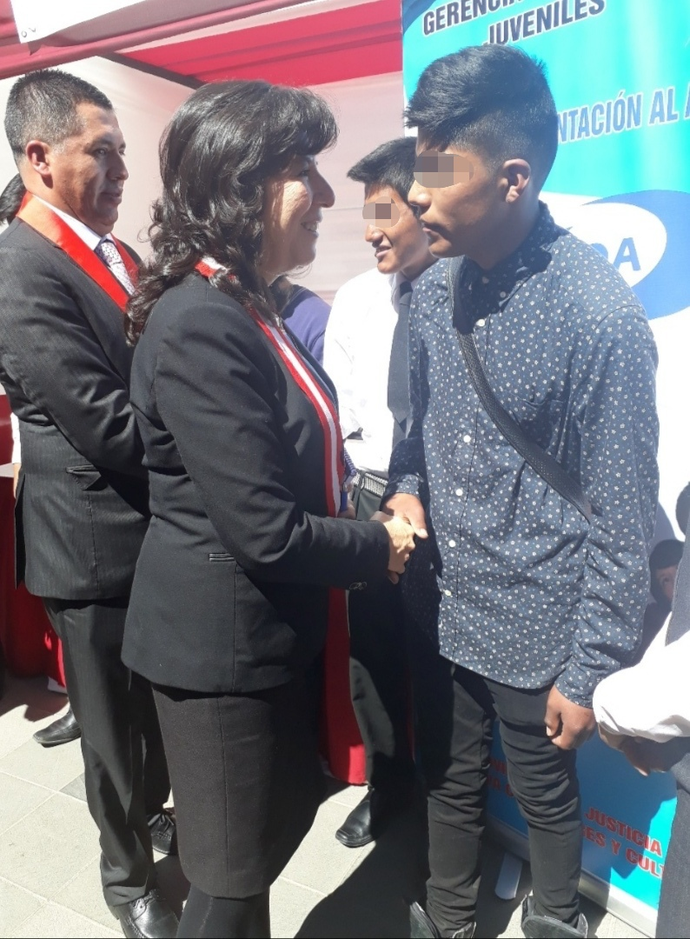
FINALIDAD DEL TRABAJO CON REDES Y ALIADOS
BRINDAR OPORTUNIDADES A LOS ADOLESCENTES
ATIENDEN NECESIDADES ESPECIFICAS
REVINCULARLOS CON SU COMUNIDAD
REALIZAR ACTIVIDADES RELACIONADAS A REPARACION DEL DAÑO
FOMENTA EL DESARROLLO DE ACCIONES PROSOCIALES

Slide 7

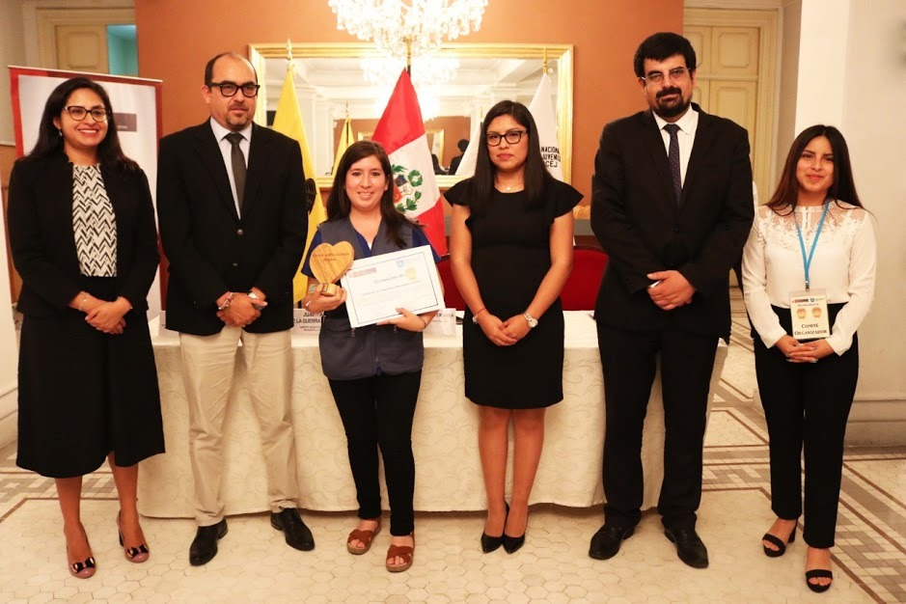
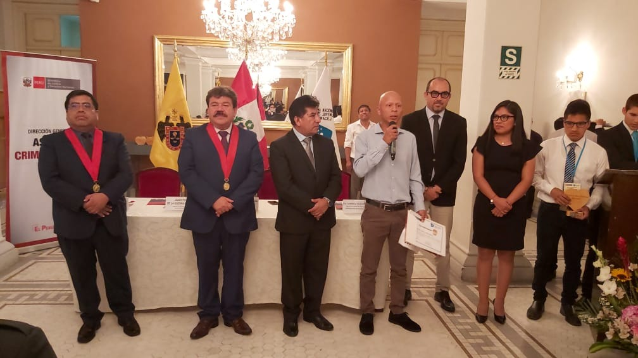
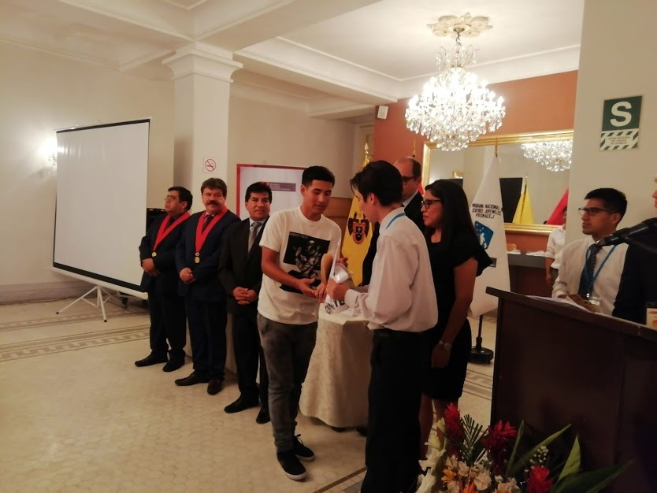
CORAZONES QUE CAMBIAN MIRADAS
RECONOCIMIENTO A REDES Y ALIADOS ESTRATEGICOS QUE TRABAJAN DE MANERA SIGNIFICATIVA CON LOS CENTROS JUVENILES DE MEDIO ABIERTO BRINDANDO OPORTUNIDADES EN EL PROCESO DE REINSERCION DE LOS ADOLESCENTES

Slide 8
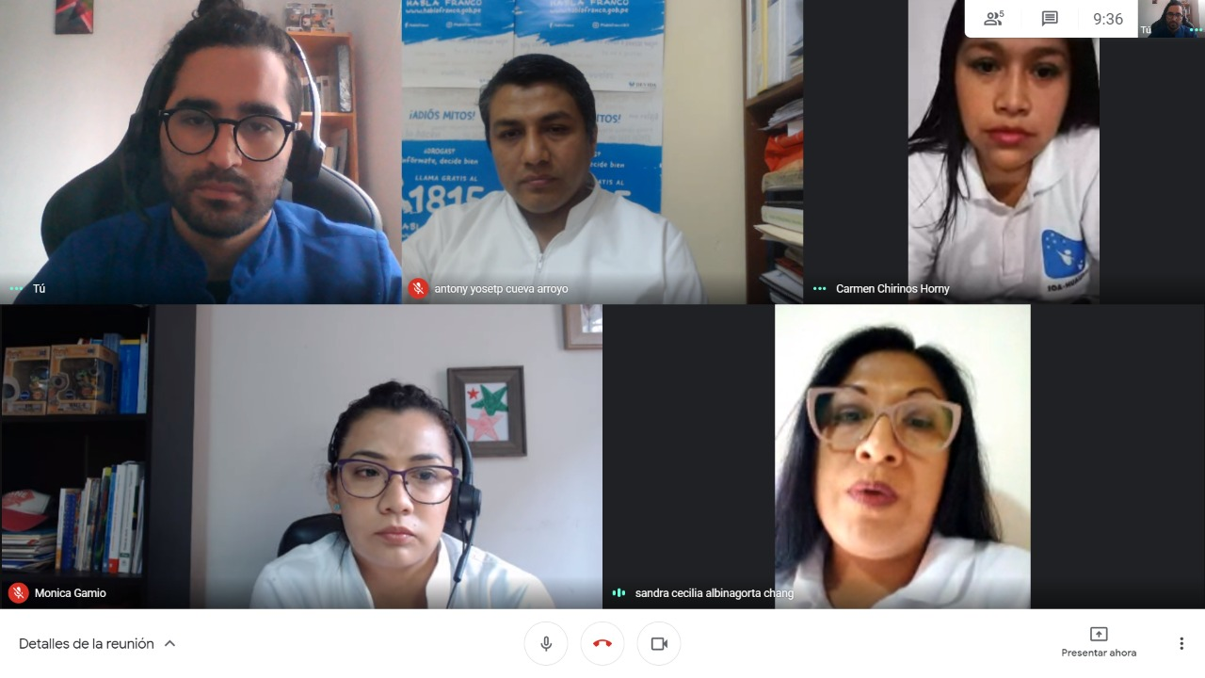
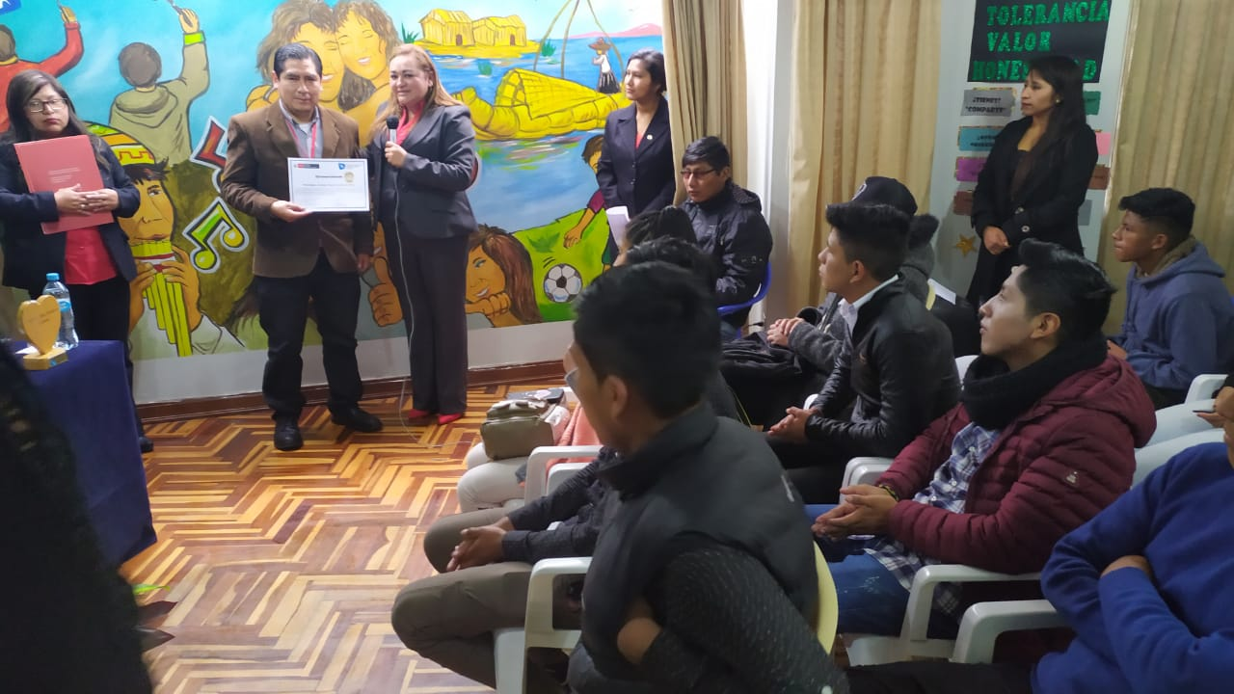
TRABAJO REALIZADO CON REDES Y ALIADOS ESTRATEGICOS:
REUNION CON ALIADOS ESTRATEGICOS
REUNION DE CAPACITACION CON ALIIADOS ESTRATEGICOS Y ADOLESCENTES

Slide 9
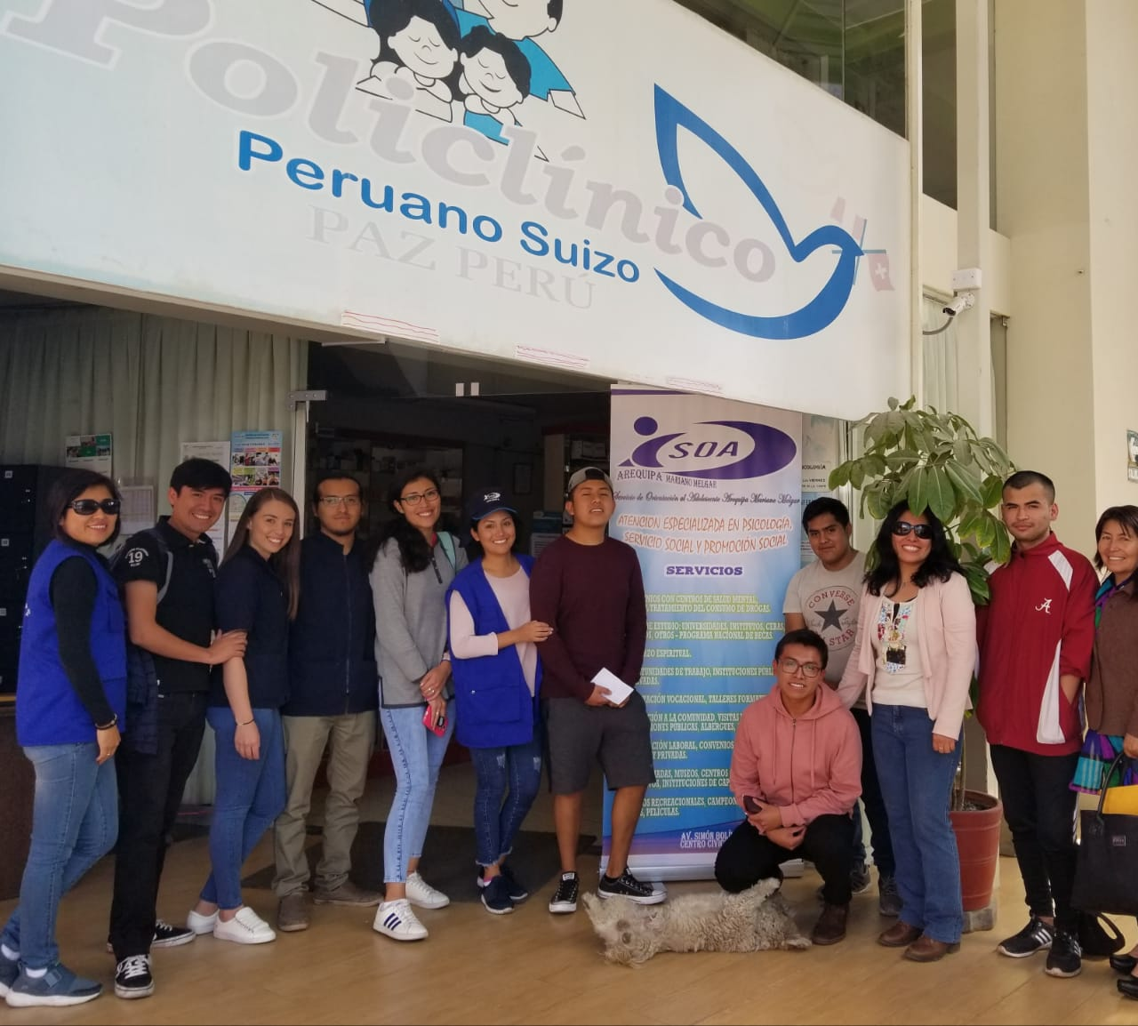
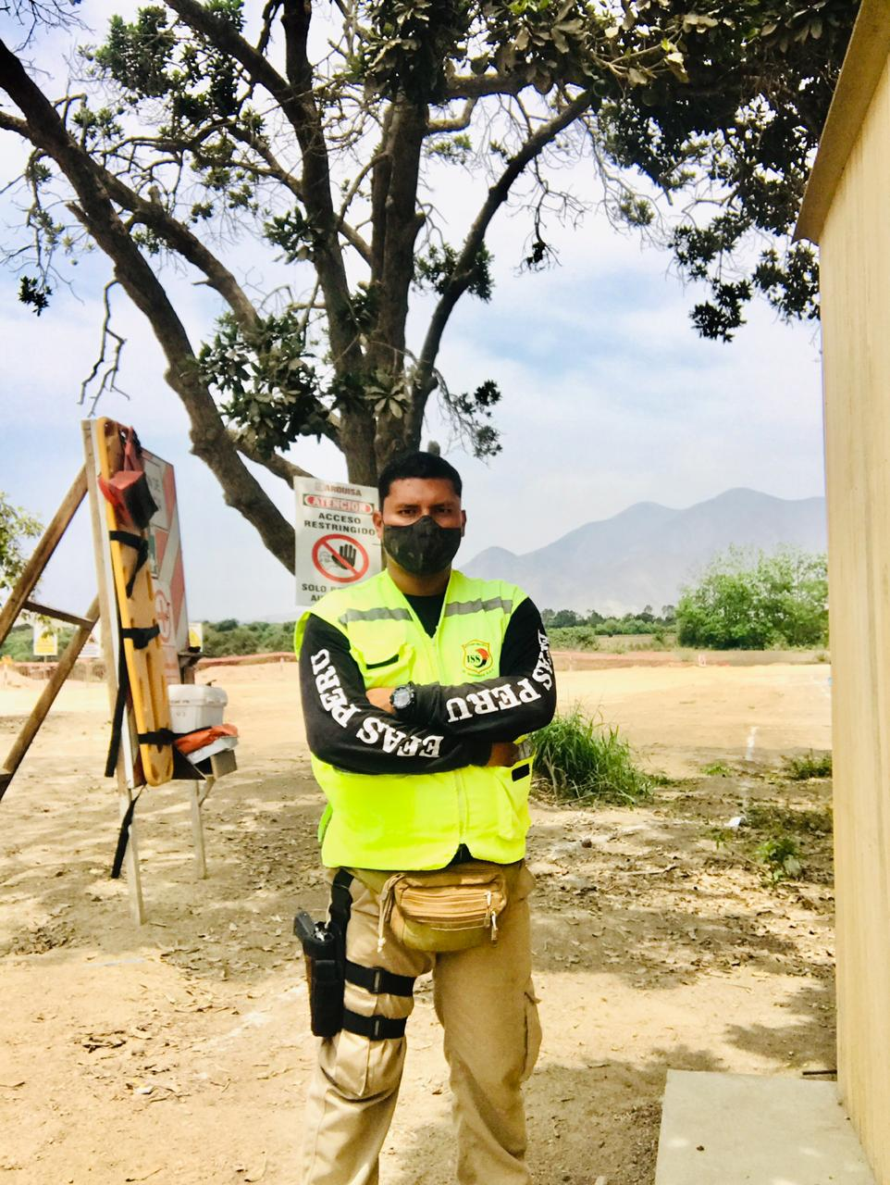
TRABAJO REALIZADO CON REDES Y ALIADOS ESTRATEGICOS:
CAMPAÑA DE SALUD
INSERCION LABORAL

Slide 10
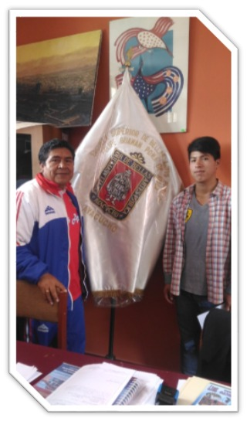
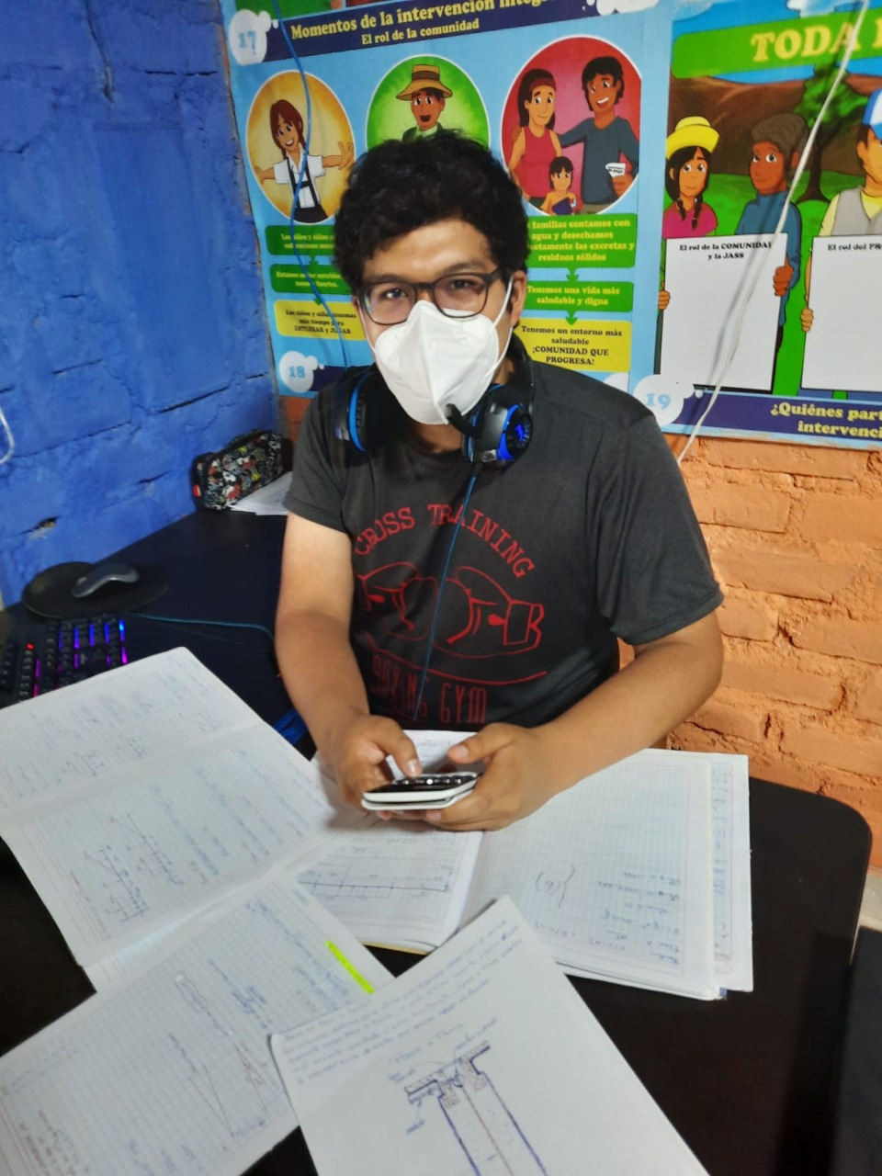
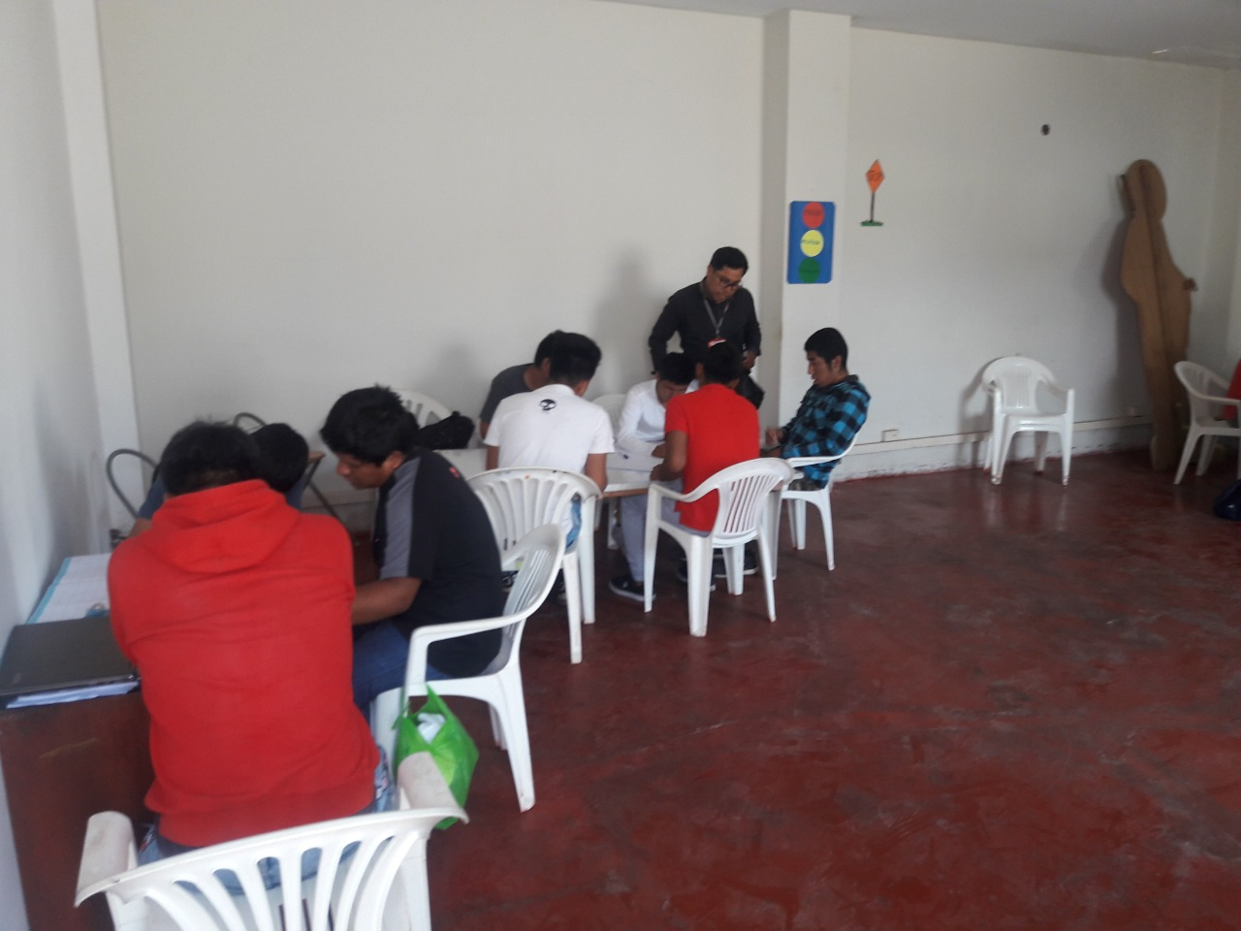
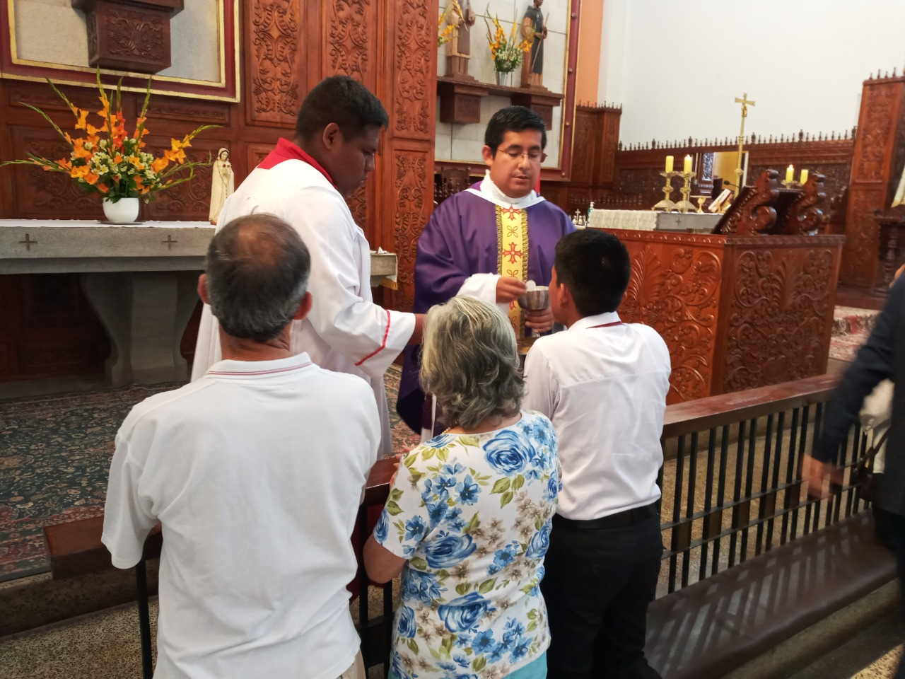
TRABAJO REALIZADO CON REDES Y ALIADOS ESTRATEGICOS:
EDUCATIVA: INSERCION EDUCATIVA, CLASES VIRTUALES DE EDUCACION SUPERIOR
ESPIRITUAL: RETIRO ESPIRITUAL, SACRAMENTOS

Slide 11
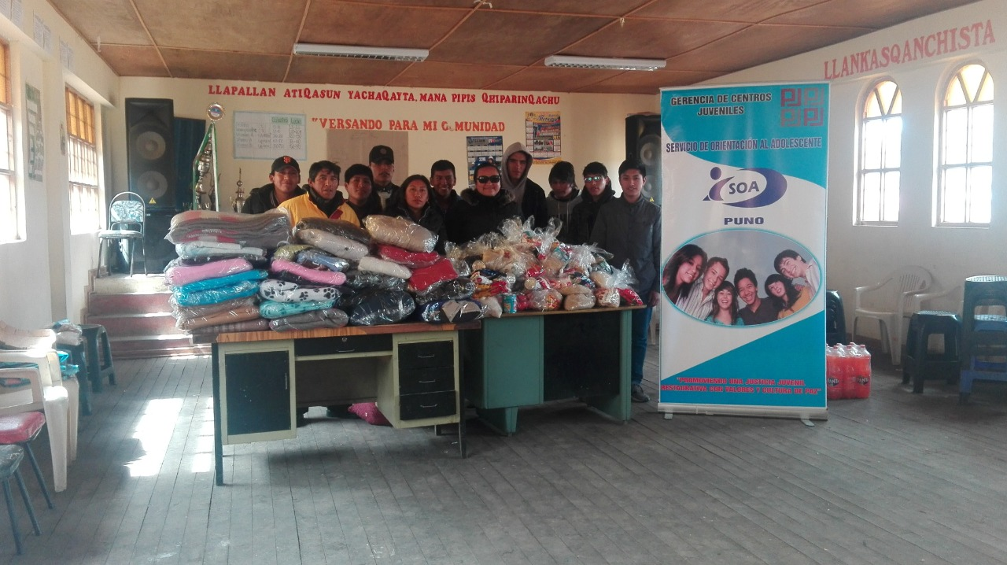
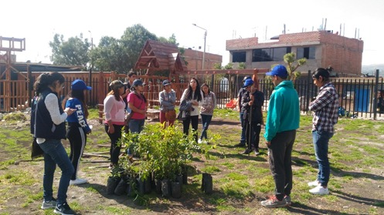
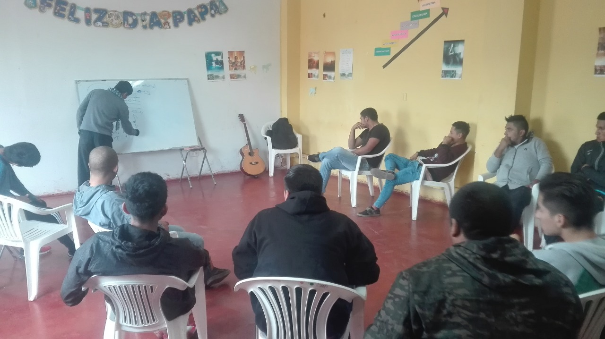
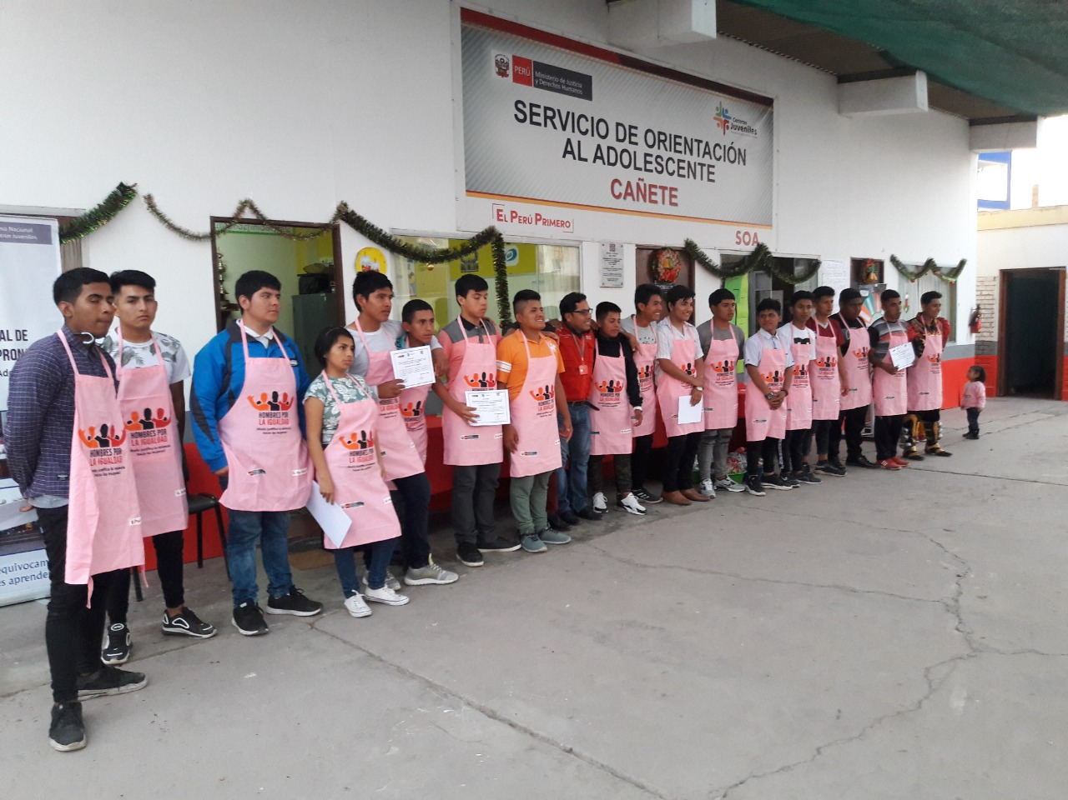
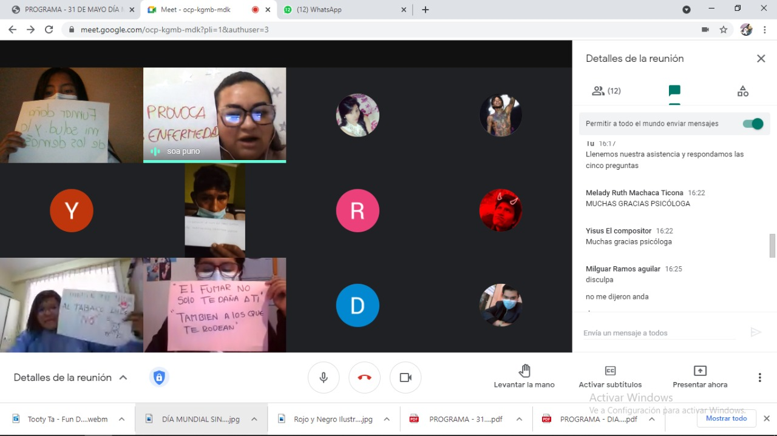
COMUNIDAD: ACTIVIDADES HACIA LA COMUNIDAD CON APOYO DE ALIADOS ESTRATEGICOS
TALLERES DE CAPACITACION CON ALIADOS ESTRATEGICOS (CEM, DEVIDA, PODER JUDICIAL, FISCALIA, CSMC, ETC)

Slide 12

“LA FUERZA DE CADA RED DE ALIADOS ESTA EN CADA UNO DE SUS INTEGRANTES Y LA FUERZA DE CADA INTEGRANTE SE ENCUENTRA EN EL TRABAJO CON SUS ALIADOS”.

